Slide 1


实时日志处理(Storm)
Notes:
这是一本讲工作整理的书，书中描述了工作中遇到的一些问题，有很大一部分问题是我们在日常的工作和生活中正在经历的，
书中提出了一些方法和原则，当然解决方法肯定不止书中提出的原则，小伙伴们可以在听的过程中 把自己感兴趣的点记录下来，讲完之后我们可以一起讨论、归纳
形成属于我们的工作整理原则

Slide 2


目录
Storm初识
Use in JD&Jders
Fature
3

Slide 3
Storm简介及应用
3
Storm是一个分布式的，可靠的，容错的数据流处理系统。
2011.9.19 由Twitter进行开源
Storm已经发展到0.8.2版本了
Storm被广泛应用于实时分析，在线机器学习，持续计算、分布式远程调用等领域。
Notes:
高度容错：模块都是无状态的，随时宕机重启。
无数据丢失：Storm创新性提出的ack消息追踪框架和复杂的事务性处理,能够满足很多级别的数据处理需求。不过，越高的数据处理需求，性能下降越严重

Slide 4


Storm与Hadoop
3
Strom 被称为”实时的Hadoop”
相同：
spout生产全新的stream
bolt将产生的stream作为输入并产出stream
与hadoop中mapper和reducer的并行原理相似
不同：
Hadoop：延迟大，响应缓慢，运维复杂
Storm：运维简单、高度容错、无数据丢失、多语言

Slide 5
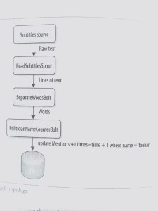
Storm基本概念
Spout：为bolt提供数据
3
Bolt：从spout或其他bolt接收数据，并处理数据，处理结果可作为
其它bolt的数据源或最终结果
Nimbus： 主节点的守护进程，负责在集群中分发代码，
为工作节点分配任务，并监控故障。
Topology： 拓扑结构，Storm的一个任务单元。
定义了spout和bolt之间的流转关系。
define field(s) ：定义域，由spout或bolt提供，被bolt接收
Storm在Zookeeper或本地磁盘上维持所有的集群状态，守护进程可以是无状态的而且失效或重启时不会影响整个系统的健康
Notes:
想像播音员读的字幕作为你的数据输入流。你可以用一个spout读取一个文件（或者socket，通过HTTP，或者别的方法）。
文本行被spout传给一个bolt，再被bolt按单词切割。单词流又被传给另一个bolt，在这里每个单词与一张政治人名列表比较。
每遇到一个匹配的名字，第二个bolt为这个名字在数据库的计数加1。你可以随时查询数据库查看结果， 而且这些计数是随着数据到达实时更新的。 所有组件（spouts和bolts）及它们之间的关系请参考拓扑图1-1.
在系统底层，Storm使用了zeromq(0mq, zeromq(http://www.zeromq.org))。这是一种先进的，可嵌入的网络通讯库，它提供的绝妙功能使Storm成为可能。下面列出一些zeromq的特性。
一个并发架构的Socket库
对于集群产品和超级计算，比TCP要快
可通过inproc（进程内）, IPC（进程间）, TCP和multicast(多播协议)通信
异步I / O的可扩展的多核消息传递应用程序
利用扇出(fanout), 发布订阅（PUB-SUB）,管道（pipeline）, 请求应答（REQ-REP），等方式实现N-N连接
NOTE: Storm只用了push/pull sockets

Slide 6
Bolt介绍
Bolts拥有如下方法：
declareOutputFields(OutputFieldsDeclarer declarer) 为bolt声明输出模式
prepare(java.util.Map stormConf, TopologyContext context, OutputCollector collector) 仅在bolt开始处理元组之前调用
execute(Tuple input) 处理输入的单个元组
cleanup() 在bolt即将关闭时调用
3

Slide 7
Storm特性
3
在所有这些设计思想与决策中，有一些非常棒的特性成就了独一无二的Storm。
简化编程 如果你曾试着从零开始实现实时处理，你应该明白这是一件多么痛苦的事情。 使用Storm，复杂性被大大降低了。
使用一门基于JVM的语言开发会更容易，但是你可以借助一个小的中间件，在Storm上使用任何语言开发。有现成的中间件可供选择，当然也可以自己开发中间件。
容错 Storm集群会关注工作节点状态，如果宕机了必要的时候会重新分配任务。
可扩展 所有你需要为扩展集群所做的工作就是增加机器。Storm会在新机器就绪时向它 们分配任务。
可靠的 所有消息都可保证至少处理一次。如果出错了，消息可能处理不只一次，不过你 永远不会丢失消息。
快速 速度是驱动Storm设计的一个关键因素
事务性 You can get exactly once messaging semantics for pretty much any computation.你可以为几乎任何计算得到恰好一次消息语义。

Slide 8

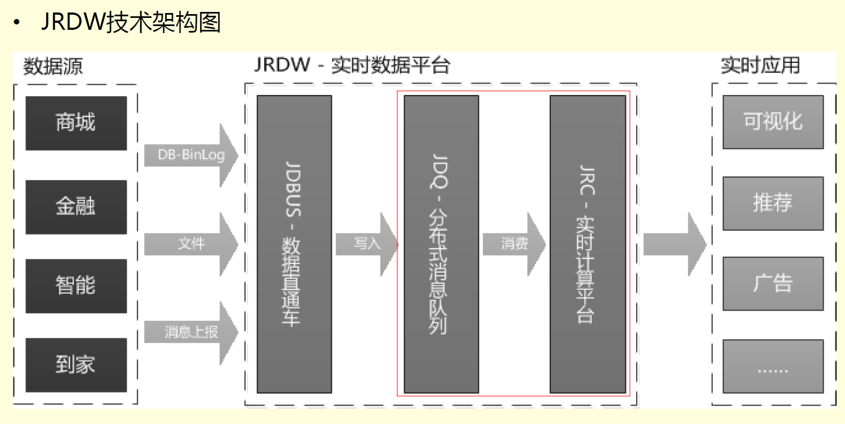
Use In JD
3

Slide 9
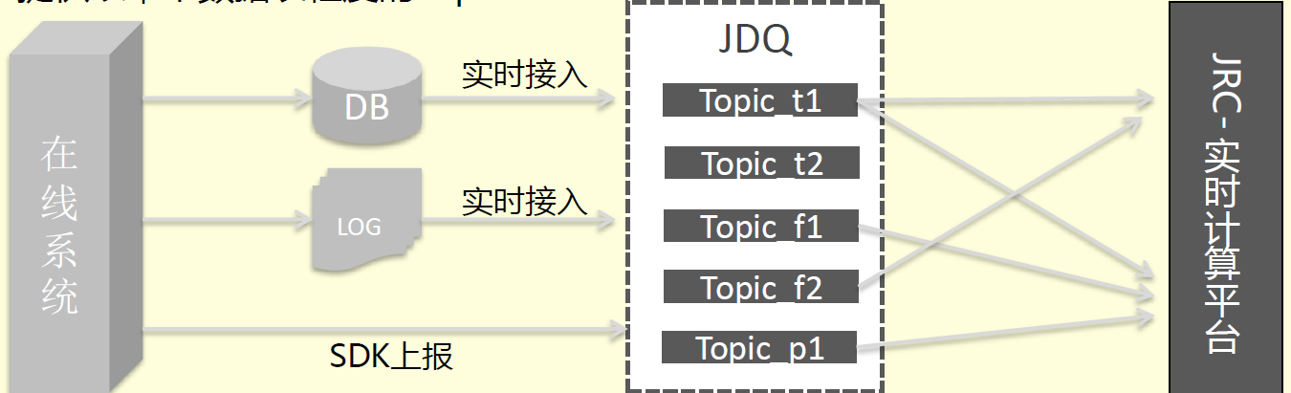
JDQ简介
3
实时数据总线
−数据接入与下游消费之间的一个数据暂存存储
−以标准格式的消息降低异构系统之间对接的成本
−实现一次接入、多用户消费。
−实现异步架构
−提供以单个数据表粒度的Topic

Slide 10


JRC简介
3
实时计算平台
−基于Storm打造的流式计算平台
JRC SDK的主要功能
1. 数据鉴权
2. 负载均衡
3. 容错机制
4. 消费监控

Slide 11
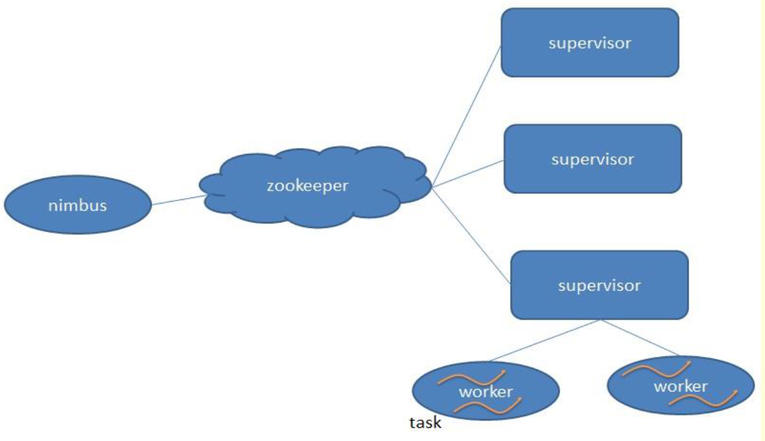

Slide 12
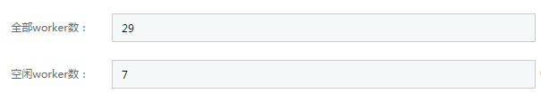
2.1.1搭建实时系统
3
3
流程中心申请”实时数据消费申请” 获取鉴权系统名称和token
开发实时程序
在”实时中心”的脚本管理中上传脚本—脚本会有版本号
脚本上传完成后，在”任务管理”新建任务，创建任务时，可以选择脚本版本，选择机房，选择启动类，启动类是个带有main函数的类，需要通过args传递参数

Slide 13
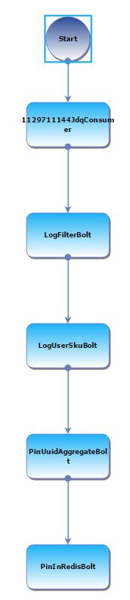
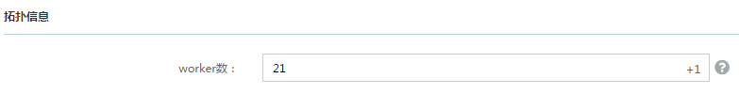
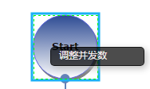

2.1.1搭建实时系统
3
3
3
5. 配置启动参数
6. 拓扑信息
拓扑信息的+1？？
7. 右键单击图形，可以进行当前数据的并发数调整
8. 单击保存按钮
9. 返回任务管理页面进行相关操作
10. 发布操作可以选择脚本版本号

Slide 14
我在JRC上的实践
3
需求描述：通过接收PC、APP、M用户浏览日志，过滤用户访问的商品（sku）获取用户的访问信息，包括：sku的主SKU、分类、最新访问时间、浏览次数等。
存储量：1天
Notes:
把阅读过程中最重要的部分-领会和理解书本中的信息-分解成一次可以消化的许多小块

Slide 15
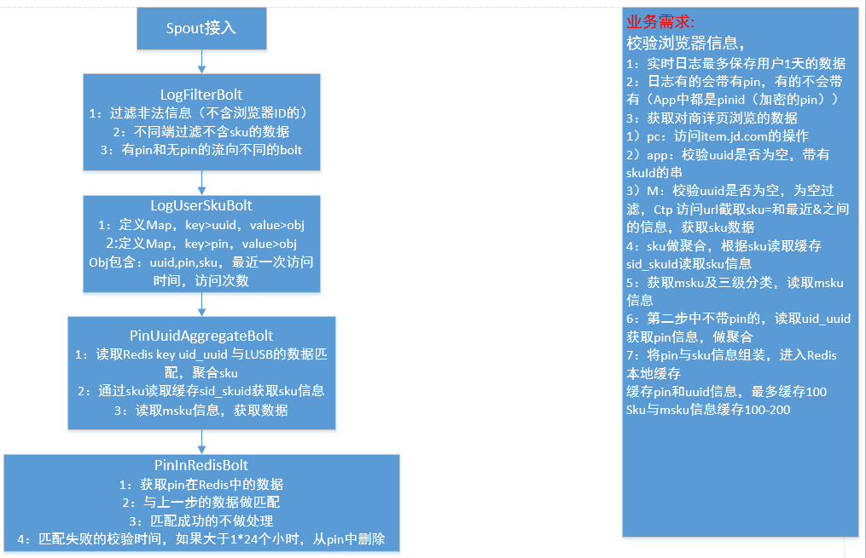
方法设计

Slide 16
实时数据存储
以Redis的HashMap为根本
{"分类的数目":19,"分类数据":"12,123,123123","分类ID+Skus":"12,23,34,45,56",
[["主skuid+Cnt":1,]…], [["分类+Cnt":1,]…],"分类+SkuSize":1, "主SkuId+Time":时间戳,
"最近的三级分类":9710,"最近的主skuid":10112090233,"最多的三分分类":3983,"最多的主skuid":3929464}
例子：
{"cidCnt":19,"cids":"11985, 11685, 11785, 11885",
"11985Skus":"10140030474,23,34,45,56","11685Skus":"10140030475,23,34,45,56",
"11785Skus":"10140030476,23,34,45,56",
"11885Skus":"10140030477,23,34,45,56",
"10140030474Cnt":1," 10140030475Cnt":1," 10140030476Cnt":1,
"10140030477Cnt":1, "10140030477Time":1000000000,
"11985Cnt":123456,"11685Cnt":12345,"11785Cnt":1234,"11885Cnt":123,
"11985SkuSize":1,"11685SkuSize":1,"11785SkuSize":1,"11885SkuSize":1,
"latestCid":9710,"latestMid":10112090233,"mostCid":3983,"mostMid":3929464}

Slide 17
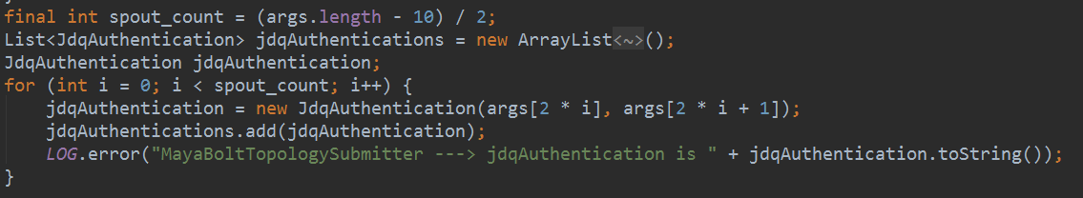
JDQ鉴权接入--Topic
3
Topic在申请到appid和token之后，需要在开发将appid和token传入，做鉴权
上图中LogFilterBolt作为topic数据的接入流，传入了topic信息

Slide 18
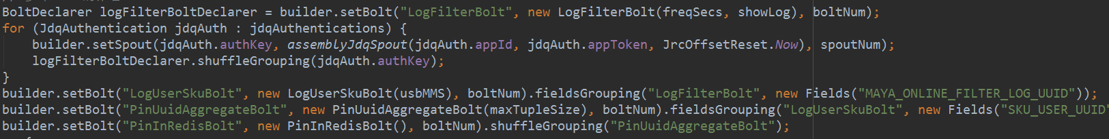
Bolt之间数据传递
Storm是以流的形式，将数据从bolt之间相互传递，而bolt之间的依赖关系在建立topology时，已经定义完整
3

Slide 19
Main函数的参数介绍
Topic对应的系统信息：list.jd.com
Topic对应的Token：UAnWNz5zmVEWPiKBC1sONj6yVY7EO9y3V8tuD8zgp+c=
处理spout的数量：3
每个Bolt执行数：14
配置的worker数量：16
Acker（每个bolt处理完后需要对数据源提供一个处理完成的标识，有ack去完成）数量：2
超时时间：30
日志处理量（到达这个值时）：10000
freqSecs：1
日志聚合处理最高值（达到该值时会去处理缓存操作）：10000

Slide 20

Ack和Emit的使用
Acker:
为了保证数据能正确的被处理, 对于spout产生的每一个tuple, storm都会进行跟踪。
这里面涉及到ack/fail的处理，如果一个tuple处理成功是指这个Tuple以及这个Tuple产生的所有Tuple都被成功处理, 会调用spout的ack方法；
Emit: bolt间数据的传递

Slide 21
性能优化
1：在分类不考虑存储上限的情况，每个分类下根据spu最新(spu以“,”间隔，以时间最新放到最后处理)，最多存储40个，在接收验证串，如果存在，则删除，并放置最后，如果不存在，直接拼接
2：由于做了40个spu的限制，所以做了交集、差集、并集的处理，用以获取最新和替换
3：根据bolt的功能，在LogUserSkuBolt向PinUuidAggregateBolt传输数据和PinUuidAggregateBolt向PinInRedisBolt传输数据，做了通过bolt的declareOutputFields直接进行数据传输，放弃了JSON的来回转换，实现declare参数为backtype.storm.tuple.Fields
4：为了防止频繁读写缓存的操作，在LogUserSkuBolt传向PinUuidAggregateBolt做了限制处理，做了一个本地MAP，当MAP量达到限制级时传向下一个bolt

Slide 22
参考资料
JDQ topic（appId、token）申请地址：http://bdp.jd.com/atom/workflow/v2/apply/add.html?workFlowId=10177
相关topic 列表：
http://cf.jd.com/pages/viewpage.action?pageId=73497597
脚本上传地址：
http://bdp.jd.com/buffalo/filecentre/list.html?bdp_menu_flag=003&model=003
任务及相关部署地址：
http://bdp.jd.com/jrdw/jrctask/list.html
部署参考的pdf：
http://biwiki.bdp.jd.com/w/images/2/23/%E5%AE%9E%E6%97%B6%E8%AE%A1%E7%AE%97%E5%B9%B3%E5%8F%B0JRC3.0%E6%93%8D%E4%BD%9C%E6%89%8B%E5%86%8C.pdf

Slide 23
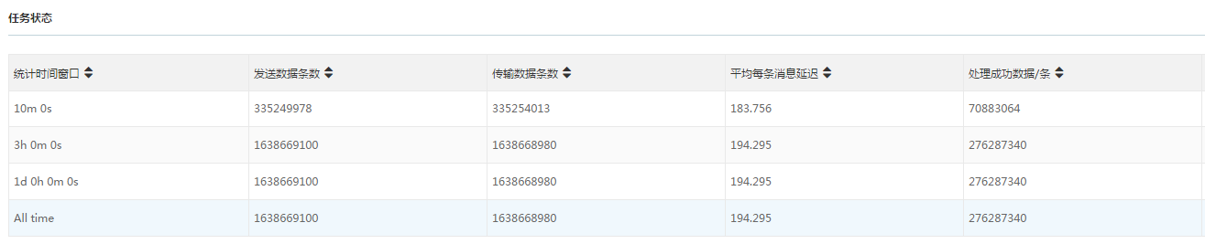
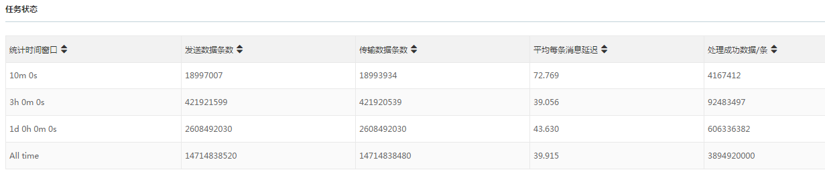
处理量

Slide 24
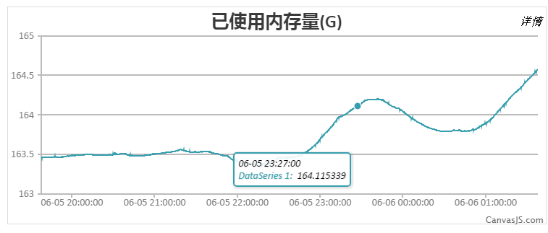
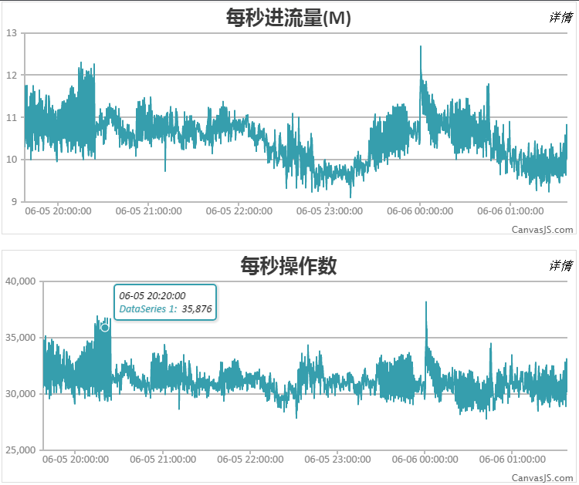
缓存数据

Slide 25
Thank You！

Slide 26
知识扩展
设计之初的想法 Nathan Marz讲述了Storm从0到初始到成为一个Apache顶级开源项目的发展http://www.cnblogs.com/xymqx/p/4369615.html 。 2.几个比较好的Storm学习网站 1) 并发编程网 http://ifeve.com/getting-started-with-stom-index/ 2) http://www.cnblogs.com/langtianya/p/5199529.html 3.服装城实时框架git http://source.jd.com/app/jd-online-maya-bolt
3

Slide 27
实时框架
Storm 2.Spark 3.Samza
3

Slide 28
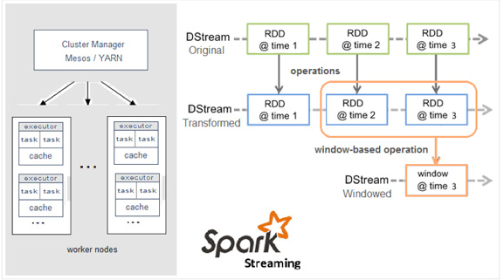
实时框架之Spark
Spark Spark Streaming是核心Spark API的一个扩展，它并不会像Storm那样一次一个地处理数据流，而是在处理前按时间间隔预先将其切分为一段一段的批处理作业。Spark针对持续性数据流的抽象称为DStream（DiscretizedStream），一个DStream是一个微批处理（micro-batching）的RDD（弹性分布式数据集）；而RDD则是一种分布式数据集，能够以两种方式并行运作，分别是任意函数和滑动窗口数据的转换。
3

Slide 29
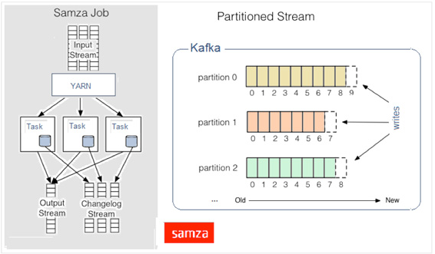
实时框架之Samza
Samza Samza处理数据流时，会分别按次处理每条收到的消息。Samza的流单位既不是元组，也不是Dstream，而是一条条消息。在Samza中，数据流被切分开来，每个部分都由一组只读消息的有序数列构成，而这些消息每条都有一个特定的ID（offset）。该系统还支持批处理，即逐次处理同一个数据流分区的多条消息。Samza的执行与数据流模块都是可插拔式的，尽管Samza的特色是依赖Hadoop的Yarn（另一种资源调度器）和Apache Kafka。
3

Slide 30
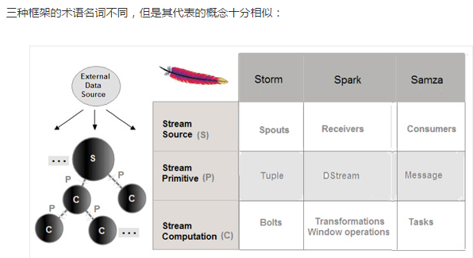
实时框架之相同
Strom、Spark、Samza三种实时计算系统都是开源的分布式系统，具有低延迟、可扩展和容错性诸多优点，它们的共同特色在于：允许你在运行数据流代码时，将任务分配到一系列具有容错能力的计算机上并行运行。此外，它们都提供了简单的API来简化底层实现的复杂程度。
3

Slide 31
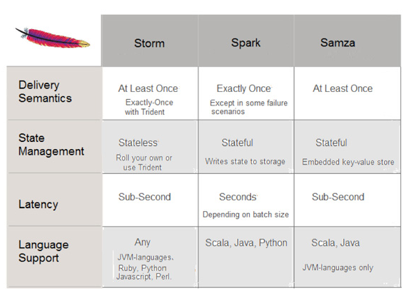
实时框架之不同
3

